Slide 1
Х съезд Федерации независимых профсоюзов России
20-22 мая 2019 года

Slide 2
12.02.2019г. Генеральный Совет ФНПР рассмотрел вопрос «О проведении отчетно-выборной компании ФНПР в 2019-2021г.г.» и о созыве Х съезда.
25.03.2019г. В членские организации отправлен проект Программы ФНПР «За справедливую экономику».

Slide 3
Избрано – 698 делегатов; присутствует – 654 делегата. Представляют 40 отраслевых и 81 территориальных объединений профсоюзов, в т.ч. 283 женщины (40,5%), делегатов в возрасте до 35 лет 6,6%

Slide 4
Доклад Шмакова М.В.
2017г. КС РФ поддержал позицию ФНПР о недопустимости включения в МРОТ доплат.
Апрель 2019г. Принято решение КС РФ о том, что оплату работы в праздничные дни, оплату сверхурочных и доплаты за ночное время нельзя включать в заработную плату, которая не превышает МРОТ.
Принятие 4-х резолюций

Slide 5
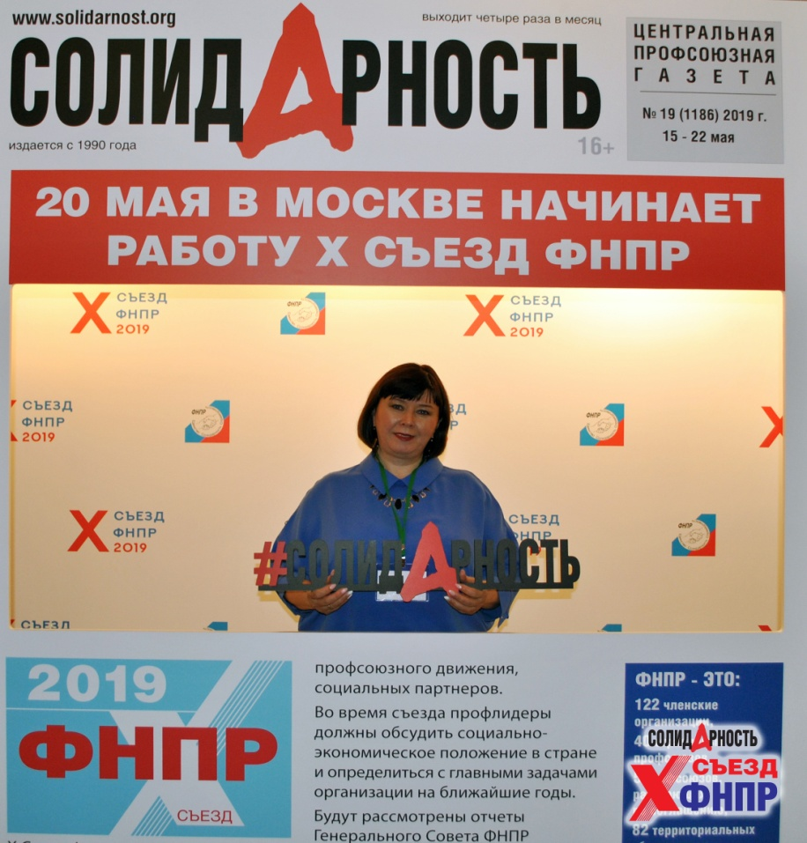

Slide 6
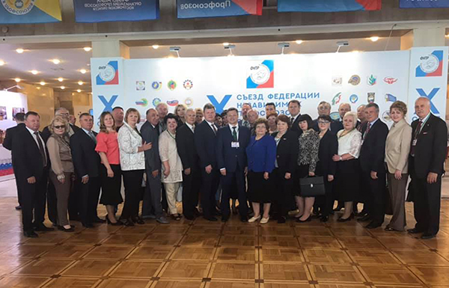
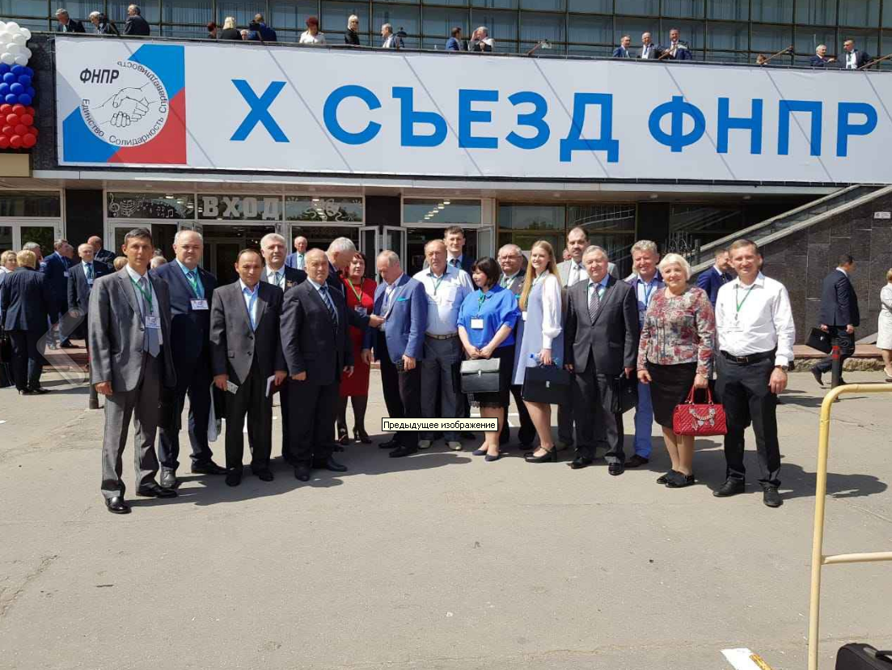

Slide 7
Программа ФНПР «За справедливую экономику»
Установление МРОТ на уровне не ниже величины минимального потребительского бюджета.
Сокращение рабочего времени без падения доходов работников.
Прогрессивный подоходный налог и освобождение от него работников, имеющих доходы на уровне МРОТ.
Продолжение деятельности рабочей группы по совершенствованию пенсионного законодательства.

Slide 8
Спасибо за внимание!

